Slide 1
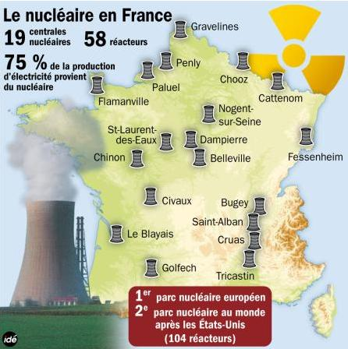
Et si
on parlait
DU NUCLÉAIRE

Slide 2
ARGUMENTS AVANCÉS
Par les pro nucléaires
Par les anti nucléaires
Technologie « sûre »
Importants investissements engagés
Technologie « propre »
Filière d’avenir
Technologie efficace
Fierté de la technologie
Risques démesurés du nucléaire
Coûts exorbitants
Déchets radioactifs ingérables
Filière du passé à remplacer par :
- Des économies d’énergie
- Des énergie renouvelables
- Des stockages d’énergie
Continuer dans la filière nucléaire
Sortir du nucléaire

Slide 3
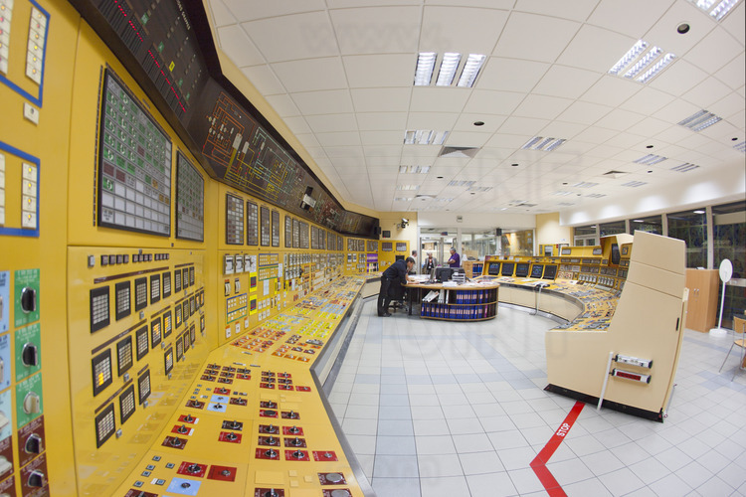
Fierté de la haute technologie nucléaire
Salle de commande du réacteur n° 5 de la centrale du Bugey
Une technologie si complexe qu’elle rend douteuse la sûreté
Photo: http://www.stephanecompoint.com

Slide 4
Dépôts radioactifs Tchernobyl et Fukushima
Cartes des dépôts de césium 137 à l’échelle régionale/continentale
Des régions très loin de la centrale accidentée sont contaminées
Cartes : site de l’IRSN

Slide 5
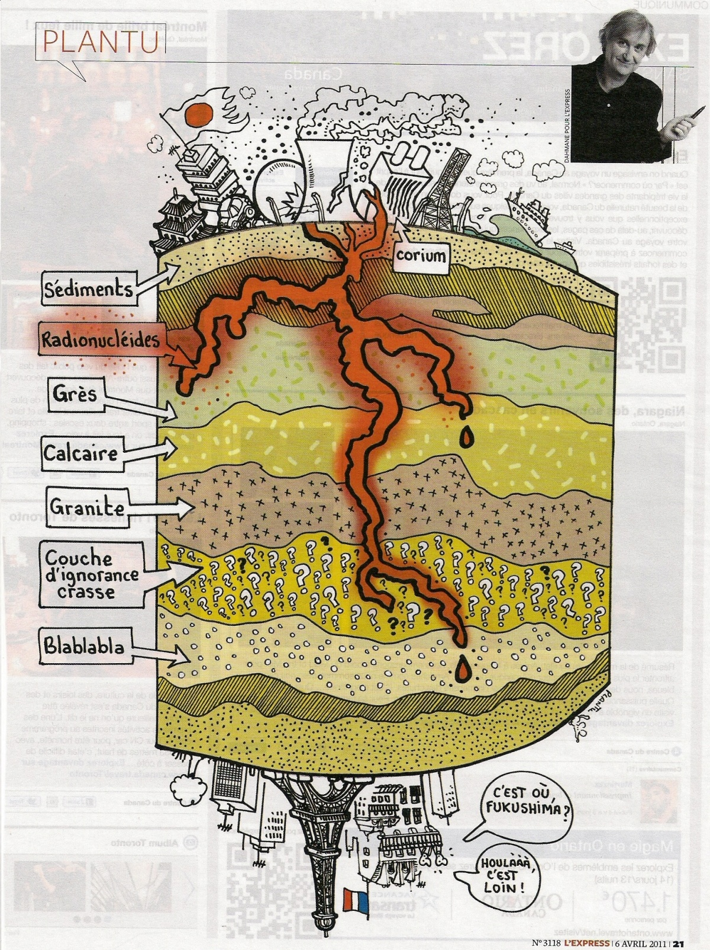
En quelques jours, le cœur fondu d’un réacteur peut descendre dans le sous-sol

Slide 6
Bref historique du nucléaire
1938 : Découverte de la fission nucléaire
1942 : 1er réacteur nucléaire construit aux Etats-Unis
1945 : Création du Commissariat à l’énergie atomique (CEA)
1948 : 1er réacteur français – il s’agit d’un réacteur expérimental
1955 : Création de la commission « Péon »
1956 : Un réacteur français fournit les 1ers kilowattheures électriques – Puissance de 2 mégawatts EDF lance son 1er programme électronucléaire (type UNGG)
1960 : 1ère bombe A française
1966 – 1970 : Le Vème plan prévoit la construction de deux réacteurs par an
1978 – 2002 : Mise en service de nos 58 réacteurs (type REP)
2007 : Début de la construction de l’EPR de Flamanville

Slide 7
19 centrales et 58 réacteurs nucléaires
Une centrale comprend 2, 4 ou 6 réacteurs nucléaires
2 réacteurs à Civaux
4 au Blayais
6 à Gravelines
une production électrique très nucléarisée et très centralisée

Slide 8
Tours de refroidissement et réacteurs
Tour de refroidissement
Réacteur
Quand le débit d’un fleuve ou d’une rivière est insuffisant pour refroidir l’eau du circuit de refroidissement , cette eau est refroidie dans une tour aéroréfrigérante.
Avec tour de refroidissement : prélèvement de 2 m³ d’eau par seconde
Sans tour de refroidissement : prélèvement de 50 m³ d’eau par seconde
Centrale de Cattenom en Moselle - Photo AFP

Slide 9
Âges des 58 réacteurs fin 2016
46 réacteurs ont
plus de 30 ans
L’âge élevé des réacteurs
implique :
Travaux importants
Dépenses élevées
Risques élevés
La mise en service de la majorité de nos réacteurs date des années 1980

Slide 10
Puissances des 58 réacteurs
34 réacteurs de 900 MW
20 réacteurs de 1300 MW
4 réacteurs de 1450 MW
(ceux de Civaux et de Chooz)
1 réacteur EPR de 1600 MW
(en construction à Flamanville)
Les 58 réacteurs totalisent une puissance d’environ 63 000 Mégawatts

Slide 11
PRINCIPAUX ACTEURS DU NUCLÉAIRE
CEA (Commissariat à l’Energie atomique et aux Energies alternatives) Établissement public
EDF – Société anonyme - actionnaire principal : Etat (83,4 %)
Framatome – SA Sous contrôle d’EDF (75,5 %) Activité réacteurs et fourniture d’assemblages de combustible
Orano – SA dont le capital est détenu principalement par l’État et par Areva Activité liée au combustible, de l’extraction minière jusqu’au retraitement
Areva SA – Contrat de l’EPR de Finlande et contrats pièces forgées à l’usine du Creusot
Acheminement de l’électricité : RTE et ENEDIS
Sûreté nucléaire : l’ASN et l’IRSN ; Protection : FARN et PSPG
Déchets : l’Andra
Entreprises : Bouygues, Vinci, General Electric…

Slide 12
Environ 400 réacteurs en service dans le monde
Part mondiale du nucléaire dans la production d’électricité : 10 %
Europe : la France détient plus de la moitié de la puissance installée
Carte : Forum nucléaire suisse, 2017

Slide 13
Nombre de réacteurs actifs et nombre de réacteurs construits (mars 2016)
Asie de l’Est : Sont comptés les 42 réacteurs du Japon dont la majorité est arrêtée pour tests de sécurité. Seuls 6 réacteurs ont été relancés.
Peu de réacteurs en construction par rapport au nombre de réacteurs qui devront prochainement être arrêtés.
Graphe : AIEA

Slide 14
FONCTIONNEMENT D’UNE CENTRALE NUCLÉAIRE
Site de l’IRSN
Divers dysfonctionnements sont régulièrement signalés par l’Autorité de Sûreté Nucléaire.
Exemple : Fin 2017, elle alerte sur les circuits de refroidissement de 29 réacteurs qui ont des portions corrodées par la rouille.

Slide 15
Turbine Arabelle : Alstom General Electric
En 2014, Alstom a vendu à General Electric sa branche énergie.
La maintenance de nos turbines dépend désormais du groupe américain
Crédit Photo @ Alstom

Slide 16
ACHEMINEMENT DE L’ÉLECTRICITÉ
RTE
Transport
haute et très haute tension
Le réseau électrique est géré par RTE pour le transport sur de longues distances et par ENEDIS pour sa distribution jusqu’aux consommateurs. Ce sont des filiales d’EDF .
32 millions de sites résidentiels sont desservis et 5 millions de sites professionnels

Slide 17
ACHEMINEMENT DE L’ÉLECTRICITÉ
RTE
Enedis
Composition d’une facture moyenne d’électricité :
- Acheminement : 28 % - Fourniture : 36 % - Taxes et contributions : 36 %
Graphe : Wikimedia Commons

Slide 18
LA FISSION NUCLÉAIRE
ÉNERGIE DÉGAGÉE
La fission dégage une énergie gigantesque. 1 gramme d'uranium 235 libère autant d'énergie que la combustion de plusieurs tonnes de charbon.

Slide 19
LES RÉACTIONS EN CHAÎNE
Dans la cuve du réacteur nucléaire, des noyaux d’atomes d’uranium 235 et de plutonium 239 sont désintégrés
Les neutrons émis provoquent d’autres désintégrations

Slide 20
RADIOACTIVITÉ : émissions de particules et de rayons
désintégration
Certains éléments sont radioactifs : uranium, plutonium, iode 131, césium 137…
Leurs noyaux se désintègrent spontanément, en émettant des radiations potentiellement ionisantes susceptibles d’endommager ou de détruire nos cellules

Slide 21
DE L’URANIUM JUSQU’AUX COMBUSTIBLES USÉS 6 étapes principales :

Slide 22
Extraction de l’uranium
La France importe chaque année 8000 à 9000 tonnes d’uranium du Canada, du Kazakhstan, de l’Australie et du Niger.
Le montant des importations est estimé entre 500 millions et 1 milliard d’euros par an
Photo : EDF

Slide 23
Du minerai au concentré d’uranium
Minerai d’uranium
L’uranium est un métal gris argenté
Le concentré d’uranium appelé aussi « yellow cake » contient ¾ d’uranium
L’uranium est radioactif. L’un de ses descendants est le gaz radon. Inhalé, le radon peut provoquer le cancer du poumon.

Slide 24
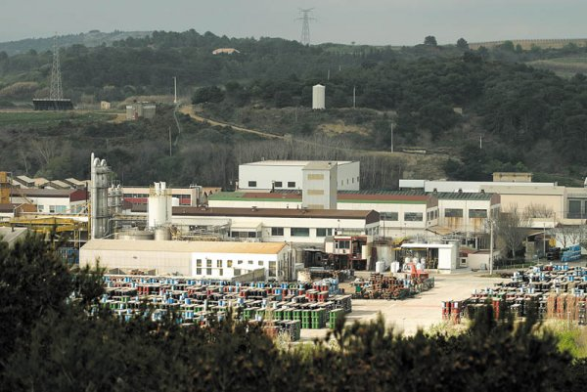
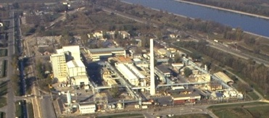
DE MALVÉSI À PIERRELATTE
Conversion du concentré d’uranium :
► en tétrafluorure d’uranium à Malvési
► puis en hexafluorure d’uranium à Pierrelatte
L’usine Areva-Comurhex de Malvési est la plus grande usine mondiale de conversion d’uranium
L’usine Comurhex de Pierrelatte
Chaque étape engendre des déchets supplémentaires

Slide 25
Enrichissement de l’uranium
Chaque année, ce sont 7000 tonnes d’uranium appauvri supplémentaires

Slide 26
Assemblage de combustible
Un crayon contient environ 300 pastilles d’oxyde d’uranium et pèse environ 2 kilos.
Un assemblage contient environ 260 crayons de combustible et pèse 500 kilos.
On insère dans la cuve du réacteur environ 200 assemblages,
soit environ 50 000 crayons de combustible.

Slide 27
Déchargement du combustible
Placé dans neuf mètres d’eau, le combustible séjourne en piscine d’entreposage pendant trois à cinq ans le temps que sa radioactivité décroisse suffisamment
EDF

Slide 28
Déchets de la filière nucléaire
L’expression « cycle de combustible » est trompeuse. N’est principalement utilisé qu’1 % du combustible usé, le plutonium.
Le « retraitement » sert principalement à extraire le plutonium qui sera utilisé dans la fabrication du combustible Mox.
24 de nos 58 réacteurs sont alimentés avec 70% de combustible classique et 30% de combustible Mox .
Site de Sia Partners

Slide 29
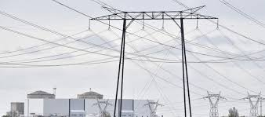
Déchets radioactifs pendant…
40 à 60 ans
d’électricité
…100 ans,1000 ans,
certains plus de 100 000 ans
Photo GEORGES GOBET / AFP

Slide 30
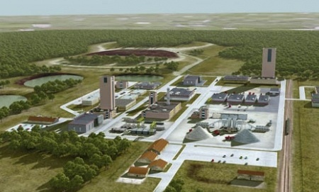
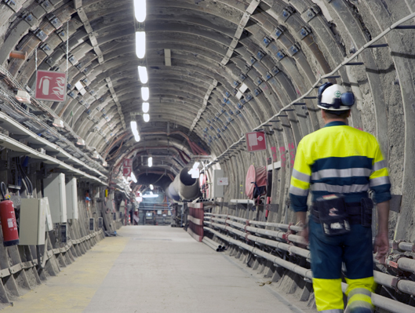
Laboratoire – Projet Cigéo
Projet d’enfouissement des déchets les plus radioactifs à 500 m sous terre.
Le stockage souterrain occuperait 15 km².
Des dizaines de milliards d’euros… pour des déchets !
risque de pollution très grave pour l’environnement

Slide 31
Un accident majeur est possible en France
André-Claude Lacoste, précédent président de l’ASN :
« Le rôle de l’ASN est de réduire la possibilité qu’un accident grave arrive, ainsi que les conséquences, si cela arrive. »
(Le Monde, 30 mars 2011)
Même l’Autorité de Sûreté nucléaire l’affirme…
Pierre-Franck Chevet, président de l’ASN :
« En France, nous pouvons avoir des séismes ou des inondations supérieurs à ceux qui étaient prévus, des actes de malveillance contre une centrale… (…) Le Japon s’est fait surprendre. Gardons à l’esprit que nous pouvons aussi nous faire surprendre. »
(Le Monde, 22 avril 2016)

Slide 32
INDEMNISATION PAR EDF - COÛT D’UN ACCIDENT MAJEUR
L’indemnisation est
chiffrée en millions,
Un accident est
chiffré en milliards
L’exploitant de nos 58 réacteurs est EDF
EN CAS D’ACCIDENT MAJEUR, L’ÉTAT
EST LE GARANT ULTIME DE LA PRISE EN CHARGE DES RÉPARATIONS

Slide 33
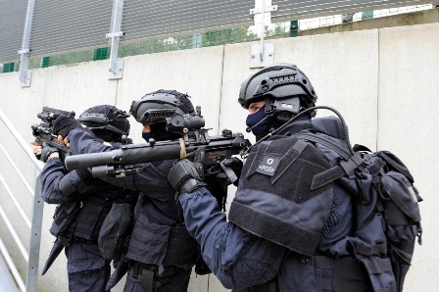
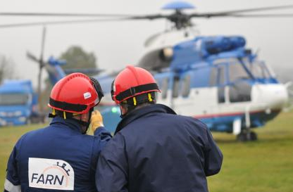
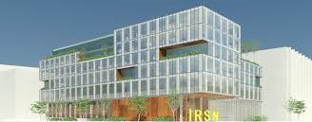
ACCIDENT NUCLÉAIRE PROTECTION / INTERVENTION
Coûteux,
Efficacité douteuse
Face à des rejets massifs radioactifs, ces dispositifs sont dérisoires

Slide 34
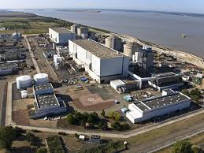
PLAN PARTICULIER D’INTERVENTION (PPI)
CENTRALE NUCLÉAIRE
DU BLAYAIS
Avec un rayon de 10 km :
23 communes concernées
26 000 habitants
Avec un rayon de 20 km :
80 communes concernées
90 000 habitants
« À terme… jusqu’à un rayon de 100 km » p-f Chevet, Président de l’ASN

Slide 35
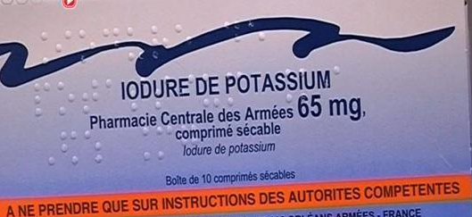
QUE FAIRE EN CAS D’ACCIDENT NUCLÉAIRE ?
Comprimés à prendre au plus tôt 1 h avant et au plus tard 6 h à 12 h après l’inhalation d’iode radioactif
Consignes : site www.bouches-du-rhône.gouv.fr

Slide 36
LA CENTRALE DU BLAYAIS
☞ Risques d’inondation
(Digue trop basse)
☞ Risque sismique
☞ Risque de mouvements
de terrain (sol argileux)
☞ Risque industriel
(Stockage pétrolier proche)
☞ Réacteurs parmi
les plus anciens
(un de 1981 et trois de 1983)
Site du Pavillon Orange
4 réacteurs de 900 MW, 230 ha, 6,3% de la production nucléaire en 2016
1357 salariés EDF et 800 salariés permanents d’entreprises prestataires

Slide 37
Evolution mondiale de production électrique par source
1ère colonne : 2000 à 2005 1ème colonne : 2005 à 2010 3ème colonne : 2010 à 2014
On constate une progression inéluctable des énergies renouvelables
Site decrypterlenergie.org

Slide 38
Sondages réalisés auprès des Français
« Quelle image avez-vous de l’énergie nucléaire ? »
Les sondages montrent que la majorité des Français
sont défavorables au nucléaire

Slide 39
FRANCE - BILAN ÉLECTRIQUE 2016
Nucléaire : 384 TWh
Fossiles : 46 TWh
Hydraulique : 64 TWh
Éolien : 21 TWh
Solaire : 8 TWh
Bioénergies : 8 TWh
Total : 531 TWh
Importations d’électricité : 33 TWh
Exportations d’électricité : 72 TWh
(14 % de notre production électrique)
« Demain la norme ne doit plus être l’énergie nucléaire mais les énergies renouvelables. » Nicolas HULOT, ministre de la Transition écologique
(Financial Times - 14 novembre 2017)
Graphe : RTE

Slide 40
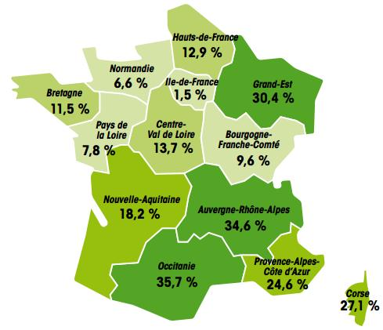
Couverture des consommations électriques
par les énergies renouvelables
Moyenne 2017
RTE

Slide 41
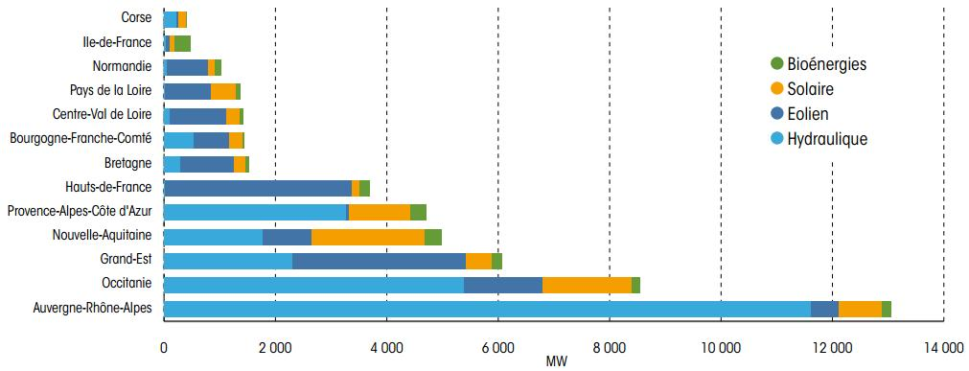
Puissances des renouvelables raccordées au 31 décembre 2017
Nouvelle-Aquitaine :
Couverture de la consommation électrique : 18,2 %
Par l’hydraulique : 6,5 %
Par le solaire : 5,7 % (1ère région)
Par les bioénergies : 3,3 % (1ère région)
Par l’éolien : 2,7 %
RTE

Slide 42
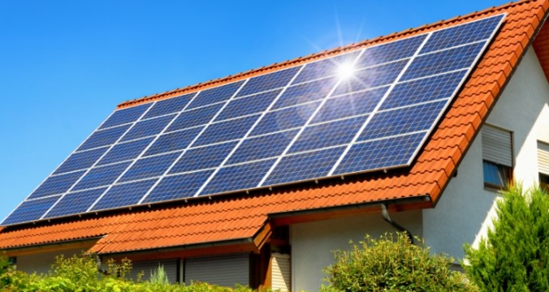
Production solaire 2006 à 2016
Nette progression de la production d’électricité solaire
Graphe : RTE

Slide 43
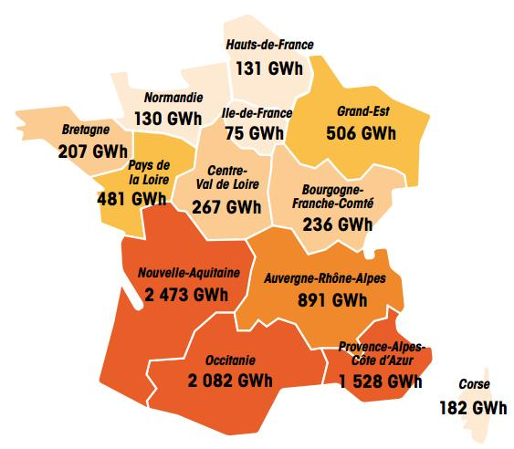
Productions solaires
En 2017
RTE

Slide 44
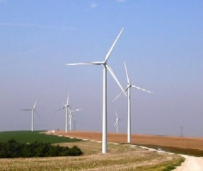
Production éolienne 2001 à 2016
Nette progression de la production d’électricité éolienne
Graphe : RTE

Slide 45
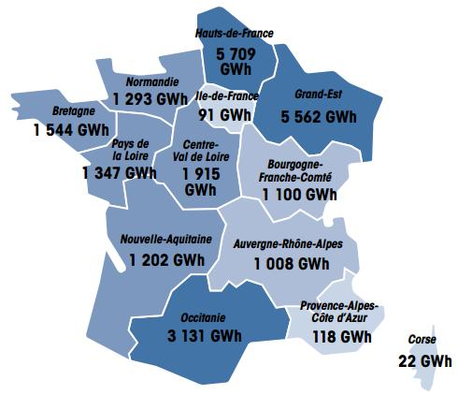
Productions éoliennes
En 2017
RTE

Slide 46
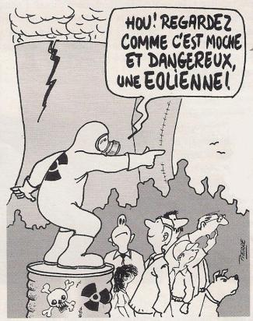
Apprenons à supporter la vue d’une éolienne…

Slide 47
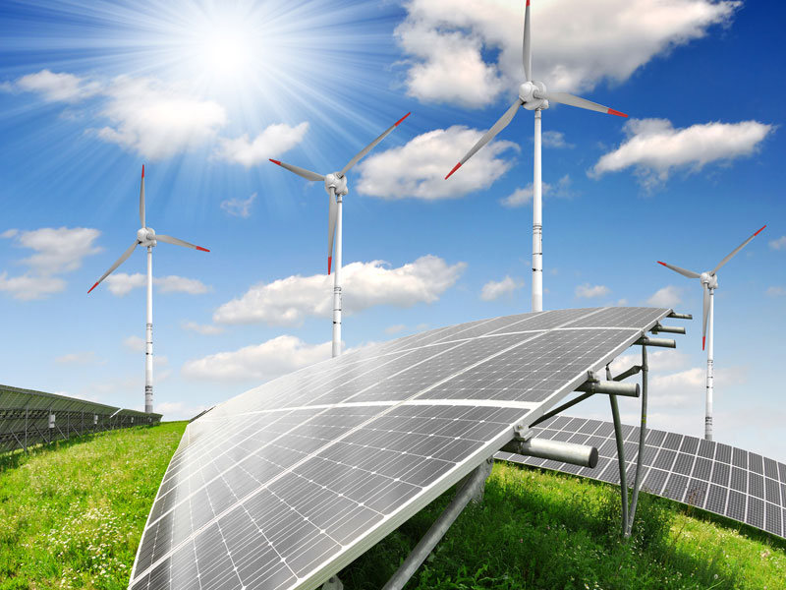
EXCELLENTS POTENTIELS FRANÇAIS
Excellent potentiel en énergies renouvelables
Hydraulique : produit déjà 12 % de notre électricité
Éolien terrestre et en mer : 2ème potentiel après le Royaume-Uni
Solaire : pour le chauffage et l’électricité
Bioénergies : bois (France 3ème pays forestier d’Europe) et biogaz
Immenses gisements d’économies d’énergie
Isolation : combles, murs, ouvertures
Chauffage : développer les réseaux de chaleur, moins de chauffage électrique ou de meilleure qualité
Équipements et matériel économes en énergie
Conduites économes

Slide 48
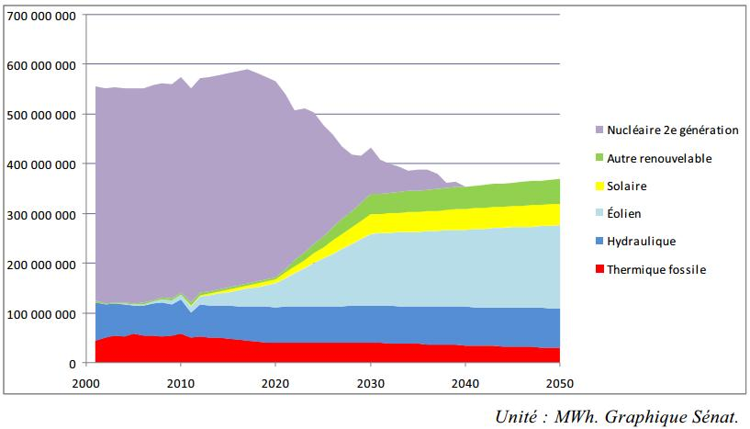
Evolution de la production électrique – Scénario « Sobriété »
Rapport Desessard du Sénat, publié en 2012

Slide 49
Et si
on parlait
DU NUCLÉAIRE

Slide 50
CENTRALES NUCLÉAIRES ET RISQUE SISMIQUE

Slide 51
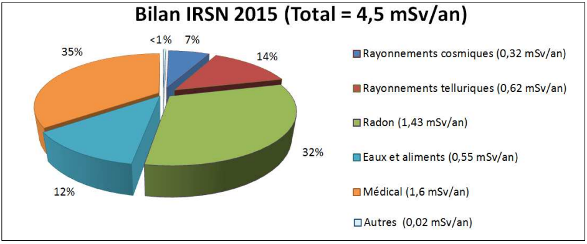
SOURCES D’EXPOSITIONS À LA RADIOACTIVITÉ
Bilan de l’exposition moyenne de la population française
(Le total et les pourcentages divergent fortement selon les auteurs)
Hors radioactivité d’origine naturelle ou médicale, la limite annuelle d’exposition
a été fixée par le Code de la santé publique :
- à 1 mSv pour la population ;
- à 20 mSv pour les travailleurs du nucléaire.

Slide 52
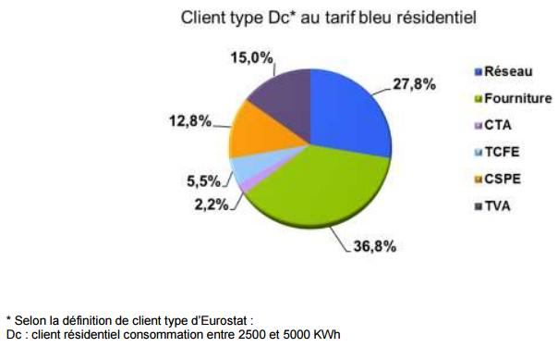
COMPOSITION DE LA FACTURE D’ÉLECTRICITÉ
CSPE : contribution au service public de l’électricité
TVA
Réseau
CSPE
TCFE : taxe communale
et taxe départementale
Fourniture
CTA : contribution tarifaire d’acheminent
Source : Analyse CRE – 31 mars 2016
Les taxes et contributions représentent environ 36 % de la facture

Slide 54
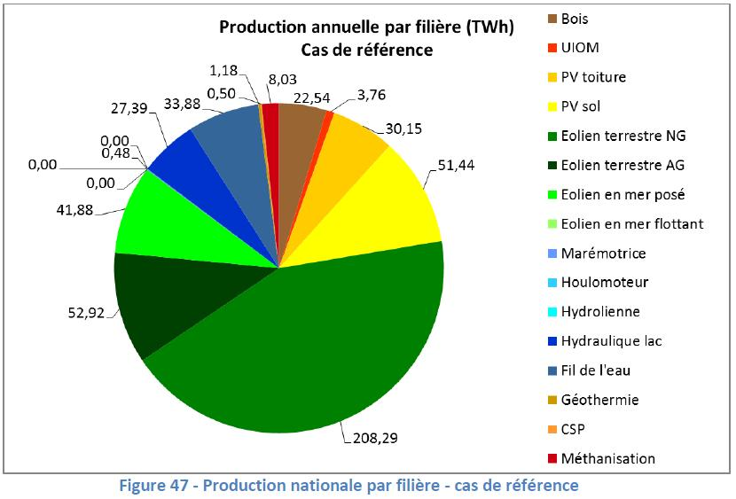
CAS DE RÉFÉRENCE DE L’ADEME – 100 % DE RENOUVELABLES EN 2050
Rapport de l’Ademe d’octobre 2015

Slide 55
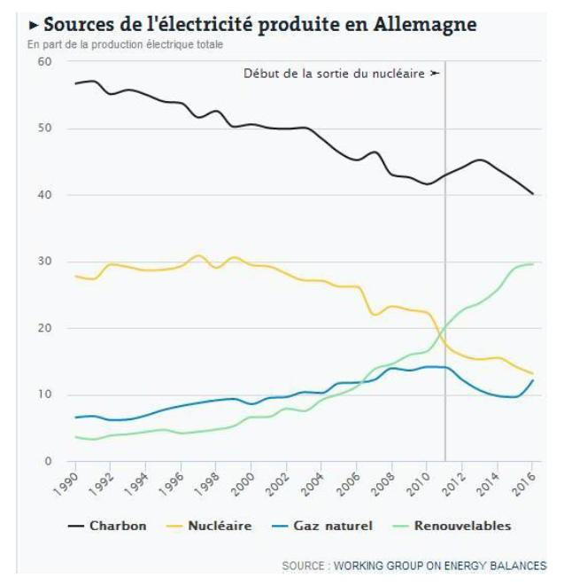
ALLEMAGNE - ÉVOLUTION DU NUCLÉAIRE, DES RENOUVELABLES ET DES FOSSILES
Charbon
Renouvelables
Nucléaire
Gaz naturel

